Slide 1
Требования по заполнению шаблона
ООО "СИБУР" - в любых документах указывается заглавными буквами
Имена пишутся: сначала И.О., затем пробел, затем Фамилия, должность полностью как на Корп. Портале с указанием организации Пример: И.И. Иванов, Директор, Наименование функции ООО «СИБУР»
Слово "год", "года" указывать полностью, без сокращений ("г.", "гг." и т.д.). Писать раздельно число и «года».
На титульном листе заголовок должен полностью соответствовать формулировке вопроса в повестке КУОП. Заголовок должен быть выровнен одновременно по левому и правому краям.
На каждом листе презентации, кроме 1-го, должны быть номера страниц и нижние колонтитулы. Нумеровать нужно со слайда 1, не с 0 , включая титульный лист.
Для очных заседаний: на титульном листе ВСЕГДА указывается докладчик по правилам написания ФИО и должности, указанным в п. 2 выше. Для заочных голосований: на титульном листе НЕ указывается докладчик
На титульном листе название комитета указывается полностью: ДЛЯ ОЧНЫХ ЗАСЕДАНИЙ: Комитет по управлению организационными проектами ООО «СИБУР» ДЛЯ ЗАОЧНЫХ ГОЛОСОВАНИЙ: Заочное голосование Комитета по управлению организационными проектами ООО «СИБУР»
Нижний колонтитул на слайдах презентации должен быть выровнен по правому краю. В колонтитулах название комитета указывается полностью: ДЛЯ ОЧНЫХ ЗАСЕДАНИЙ: Комитет по управлению организационными проектами ООО «СИБУР» ДЛЯ ЗАОЧНЫХ ГОЛОСОВАНИЙ: Заочное голосование Комитета по управлению организационными проектами ООО «СИБУР»
Система менеджмента качества как инструмент развития бизнеса
Д.В. Конов, Председатель Правления ПАО «СИБУР Холдинг»
03 октября 2018 года

Slide 2
Интегрированная система менеджмента СИБУРа состоит из 4х стандартов
ISO 9001
система менеджмента качества
Повышение эффективности производства
Улучшение качества продукции
Повышение удовлетворенности
потребителя
OHSAS 18001
система менеджмента безопасности труда
Идентификация опасностей
Минимизация рисков
Предотвращение нештатных ситуаций
Соответствие требованиям международных стандартов
Защита окружающей среды
Предотвращение загрязнения в равновесии с социально-экономическими потребностями
система экологического менеджмента
ISO 14001
Улучшение энергоэффективности процессов
Снижение энергопотребления
система энергоменеджмента
ISO 50001

Slide 3
Интегрированная система менеджмента СИБУРа включает производственную систему (ПСС) и цифровые инструменты и охватывают всю цепочку создания стоимости
НИОКР
Капитальное строительство
Снабжение
Производство
Цепочка Поставок
Маркетинг и Сбыт
Система Менеджмента Качества
ISO 9001, OHSAS 18001, ISO 14001, ISO 50001
Элементы Производственной Системы
Программа «Организационных улучшений»
«Стандарт работы руководителя»
«Poka-yoke»
6SIGMA
Время полезной
Работы (OEE)
5С
Визуальное управление эффективностью
Lean – офис
Улучшения малыми шагами
…
Цифровые Инструменты
Цифровая Лаборатория
Моделирование тех. процессов
3D / 4D -проектирование
Цифровые двойники
SRM
Цифровизация Закупок
Продвинутая Аналитика
Цифровизация процессов
Индустрия 4.0
Цифровой Двойник
Склад 4.0: роботизация
УЦП 3.0
Прогнозная аналитика
E-commerce

Slide 4
Цифровая трансформация усиливает потенциал СМК и ПСС за счет внедрения цифровых инструментов и изменения культуры компании
Цифровая трансформация
Построение СМК
Развитие ПСС
  Цифровая трансформация означает изменение культуры компании
    Данные – это новый актив компании
    Фокус на скорость принятия решений и быстрое внедрение
Цифровая трансформация – эволюция СМК и ПСС
...еще более высокие результаты в производительности
А также дополнительные возможности для сотрудников
  Повышение квалификации сотрудников
  Снижение объема рутинного труда за счет роботизации
  Аналитическая поддержка операторов
  Повышение безопасности рабочего процесса
...еще более быстрые
и масштабируемые изменения
...еще более устойчивый эффект

Slide 5
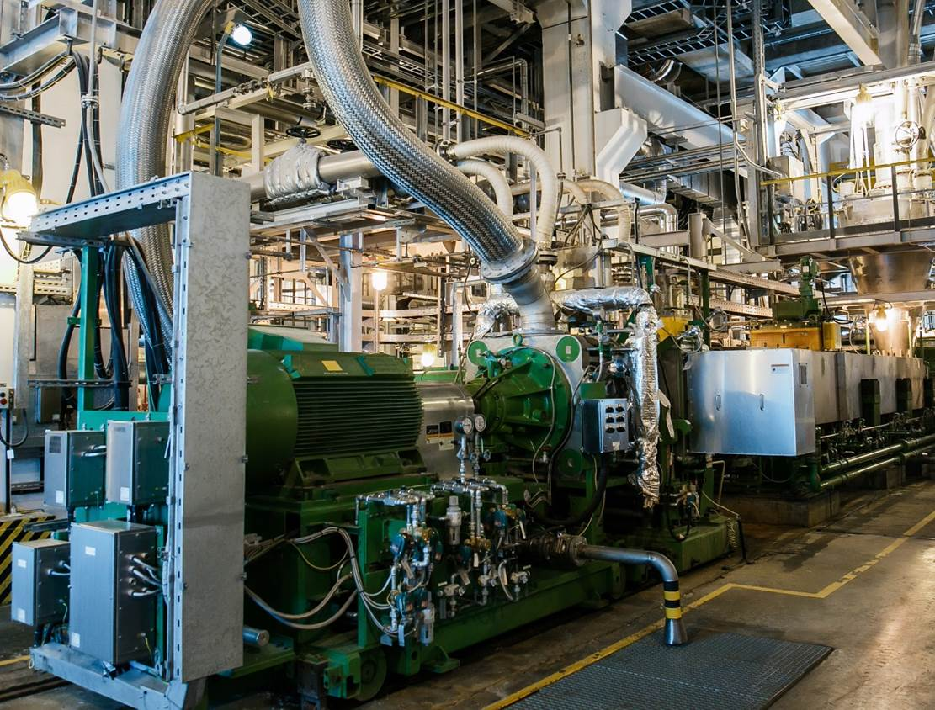
9001
18001
ИСМ
14001
50001
      Эффективность производства:
      предиктивное обслуживание экструдера
Экструдер полипропилена применяется для нагрева, пластификации и гомогенизации сырья. Забивка оборудования агломератами приводит к вынужденным остановам.
Цели проекта:
Создание прогнозной модели, предсказывающей отказные состояния экструдера
Выявление первопричин отказов с помощью анализа больших данных
Результат:
Достигнутая точность модели – 85%
Потери при отказах оборудования
сокращены более, чем на 50%

Slide 6
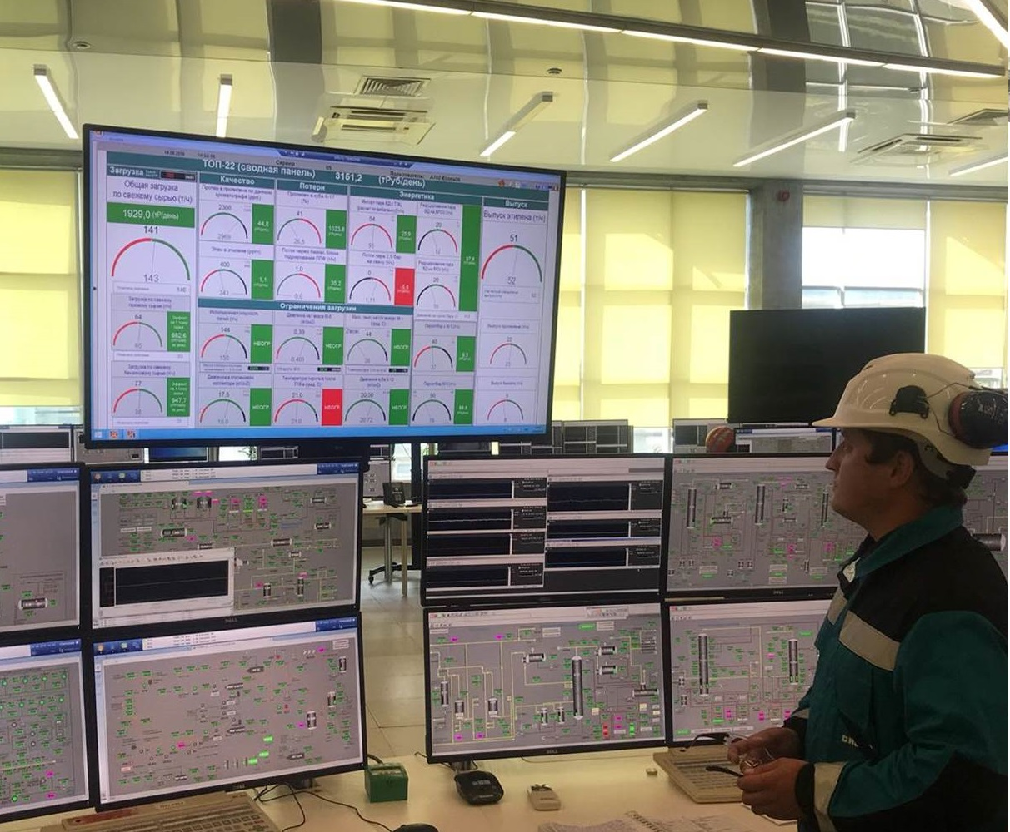
9001
18001
ИСМ
14001
50001
      Операционная и энергетическая
      эффективность: система поддержки решений по управлению технологическим процессом
В основе Эконс – два цифровых элемента:
Математическая модель – в реальном времени оценивает экономический эффект изменений параметров технологического процесса
Инструмент визуализации – наглядно показывает экономические эффекты
Эконс позволяет:
Наладить процесс определения и постоянного обновления оптимальных значений управляющих переменных
Реализовать потенциал по производительности, энергоэффективности и сокращению расходных норм
Повысить эффективность мотивирующих мероприятий для персонала

Slide 7
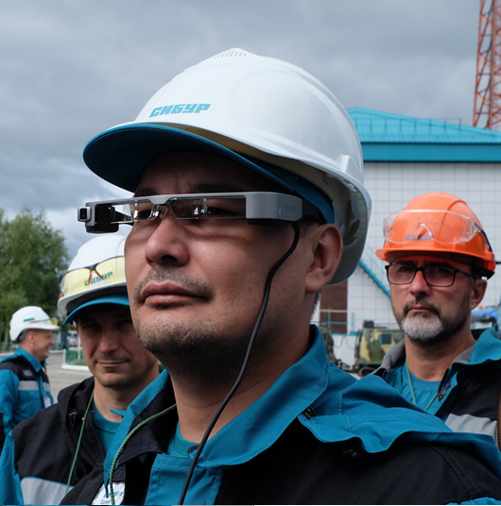
9001
18001
ИСМ
14001
50001
      Дополненная реальность,
      интернет вещей
Дублирование персонала с целью контроля состояния здоровья и вызова помощи в экстренных ситуациях
Снижение фокуса внимания операторов, увеличение скорости реакции в опасных ситуациях
Необходимость физического присутствия эксперта на месте проведения работ
Цели проекта:
Внедрить решения удаленного
контроля здоровья
Автоматизировать процесс вызова
помощи в экстренных ситуациях
Сократить численность персонала на удаленных, опасных объектах
Повысить надежность эксплуатации опасных объектов

Slide 8
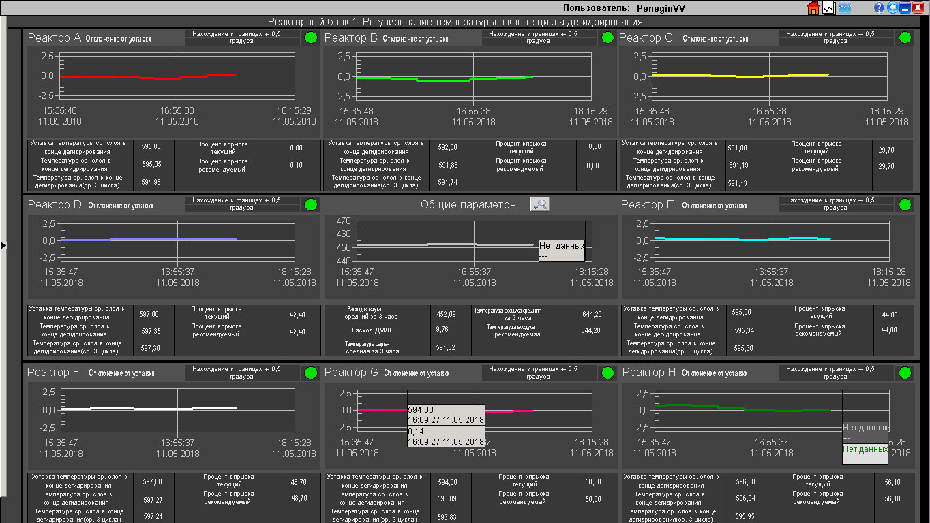
      Энергоэффективность:
      Советчик по оптимизации прибыли на установке производства бутадиена
9001
18001
ИСМ
14001
50001
При производстве бутадиена снижение вариативности температуры реакции на слое катализатора позволяет повысить выход целевого продукта
Интерфейс модели-советчика
Цели проекта:
Разработка и внедрение в производственный процесс системы анализа больших данных, состоящей из двух моделей реакторных блоков и двух моделей компрессоров
Разработка технических мероприятий для снижения вариативности температуры в реакторе на основе рекомендаций системы моделей

Slide 9
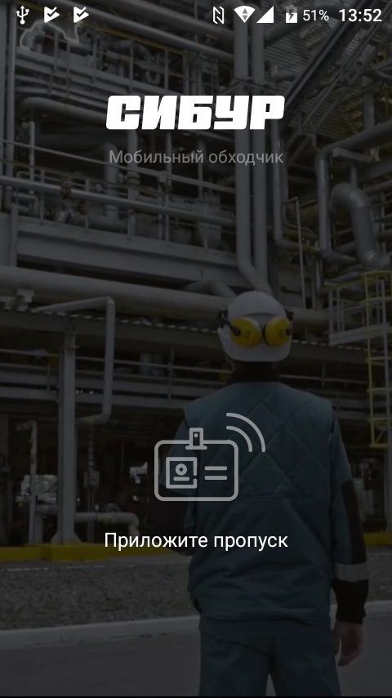
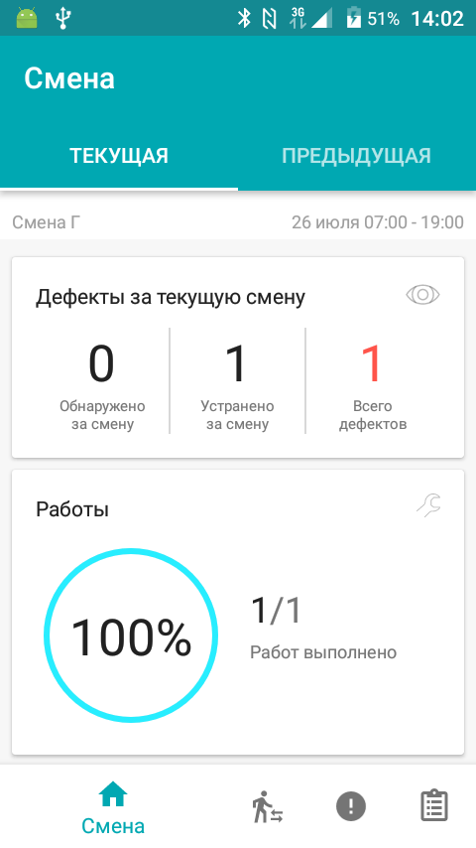
Минимизация рисков:
Мобильные Обходы и Ремонты
9001
18001
ИСМ
14001
50001
На производстве регулярные обходы оборудования необходимы для визуальной инспекции состояния и регистрации неполадок. Существуют риски неполного обхода и упущения дефектов.
Цели проекта:
Разработка и внедрение системы мобильных обходов и ремонтов с применением подключенных мобильных устройств для получения распоряжений, регистрации технического состояния и передачи информации в режиме реального времени.
Повышение качества обходов, увеличение доли выявленных дефектов на ранней стадии
Проработка возможности расширения функционала решения на процессы
лабораторного пробоотбора

Slide 10
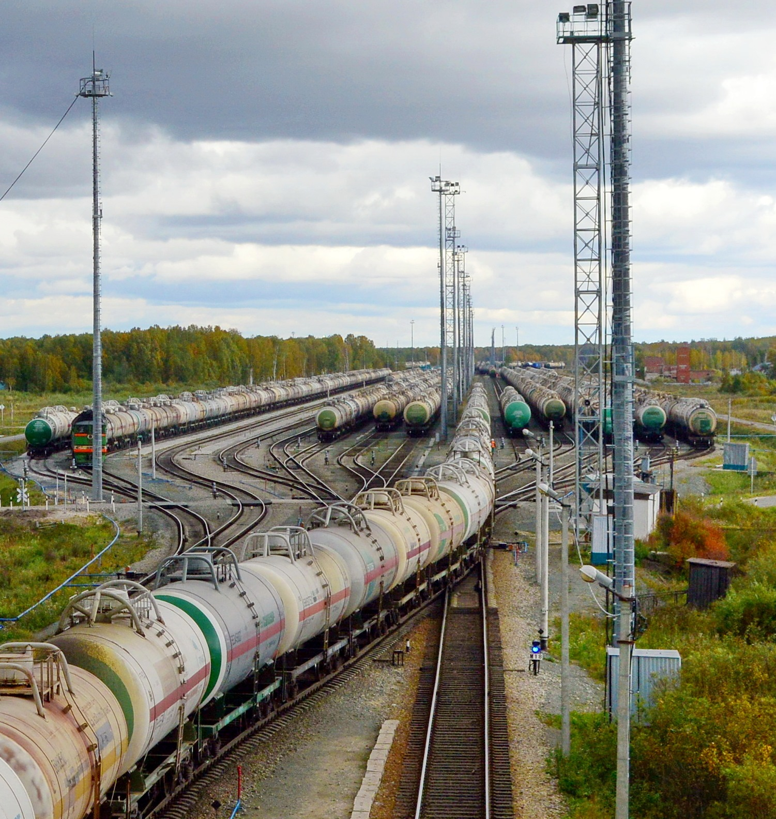
9001
18001
ИСМ
14001
50001
      Цифровизация Управления Цепочкой
      Поставок: Цифровой Двойник
      Железнодорожной Логистики
Железнодорожная станция в Тобольске используется для отгрузки продукции с оборотом 8,2 млн. тон в год
Идея продукта – цифровая платформа с тремя аналитическими модулями:
Управление отгрузками и планирование операций
Управление доступным парком вагонов
Управление ремонтами подвижного состава
Цели проекта:
Снизить затраты на перевозку
Сократить затраты на ремонты ЖД цистерн
Уменьшить траты на аренду подвижного состава за счёт уменьшения простоя

Slide 11


Slide 12
Элементы интегрированной системы менеджмента НИПИГАЗ и фокусы внимания
ИНТЕГРИРОВАННАЯ СИСТЕМА МЕНЕДЖМЕНТА НИПИГАЗ ОСНОВАНА НА:
требованиях Заказчиков
концепции международных практик управления проектами, в том числе,
PM Body of Knowledge и лучших практиках международных EPC-компаний
процессной модели управления (BPM – Business Process Management)
требованиях международных стандартов ISO 9001, ISO 14001, OHSAS 18001
нормативных требованиях к услугам НИПИГАЗ
Система менеджмента качества позволяет поддерживать процесс непрерывного развития компании и её адаптации к динамично изменяющимся потребностям рынка. Использование инструментов ИСМ способствует повышению эффективности НИПИГАЗ и сокращению затрат Заказчиков.
ФОКУСЫ ВНИМАНИЯ СИСТЕМЫ МЕНЕДЖМЕНТА НИПИГАЗ:
инженерно-техническая оптимизация
формирование цифрового архива оптимальных типовых инженерно-технических решений
CAPEX и OPEX ориентированные подходы
разработка и согласование СТУ
управление поставками и логистикой в РФ и за рубежом
автоматизация и развитие ИТ-инструментов, применение цифровых технологий
систематизация и применение полученного опыта и лучших практик
по результатам реализации проектов
Менеджмент качества
(ISO 9001)
ИСМ
Безопасность и охрана труда
(OHSAS 18001)
Охрана
окружающей среды
(ISO 14001)

Slide 13


Инженерно-техническая оптимизация и формирование цифрового архива оптимальных типовых инженерно-технических решений
9001
18001
ИСМ
14001
Инженерно-техническая оптимизация помогает Заказчикам снизить затраты на реализацию проекта за счет исключения из составных этапов цикла реализации проекта (проектирование, закупка оборудования и материалов, строительство, эксплуатация, ликвидация) неэкономичных, избыточных, устаревших и неэффективных технических решений
ЭТАПЫ ИТО:
  Определение областей потенциальной экономии капитальных / эксплуатационных затрат для проекта
  Заполнение корзины предложений по оптимизации технических решений путем коллегиальной экспертной оценки
  Систематизация, экономическая и техническая оценка отобранных предложений
  Формирование плана внедрения мероприятий по оптимизации
1
2
3
4
Результаты проведенных ИТО внедряются на проектах и аккумулируются в едином цифровом архиве типовых инженерно-технических решений по объектам, которые НИПИГАЗ проектирует из проекта в проект, а также по уникальным объектам.
ЦИФРОВОЙ АРХИВ ТИПОВЫХ ИНЖЕНЕРНО-ТЕХНИЧЕСКИХ РЕШЕНИЙ
  Типовые решения
  Спецификации, каталоги и библиотеки
  Базы данных трудозатрат
  Типовые расчеты
  Базы оборудования
  Пояснительные записки
  Готовое решение может быть в любой момент выгружено из цифрового архива для использования на текущих или новых проектах, в том числе, как готовый элемент для включения в 3D модель проекта.

Slide 14
Оценка и контроль физических объемов при реализации проекта
9001
18001
ИСМ
14001
В НИПИГАЗ действует стандарт работы по управлению физическими объемами проекта со стадии ПД, предполагающий осуществление
контроля физобъемов на всех последующих этапах.
Для правильной оценки физических объемов на стадии ПД внедрены
«чек-листы» материалоёмкости по всем инжиниринговым дисциплинам
Эффективность проектирования системно становится предметом «peer review», представляющих из себя совместные кросс-проектные совещания, на которых широким кругом экспертов обсуждаются примененные решения и результаты проектирования.
ИНСТРУМЕНТЫ КОНТРОЛЯ ИЗМЕНЕНИЙ
Служба планирования
Начальная оценка по FEED
Базовая
оценка физобъемов
Определение этапов и контрольных точек отчетности
Служба управления персоналом
ПРОГРАММНЫЙ
КОМПЛЕКС
Подрядчики по проектированию
МЕРОПРИЯТИЯ ПО УПРАВЛЕНИЮ ИЗМЕНЕНИЯМИ ФИЗОБЪЕМОВ СМР
Расчет и фиксация базового бюджета физобъемов СМР по завершении разработки проектной документации
Определение ключевых физобъемов перед началом выпуска РД.
Мониторинг и контроль физобъемов СМР на проекте
Проведение регулярных сессий по рассмотрению изменений физобъемов СМР на заключительных стадиях проекта с формированием плана мероприятий по митигации по итогам каждой сессии
Мотивация (KPI) ответственных специалистов в части контроля изменений физобъемов СМР.
Управление изменением физобъемов СМР с применением профильного программного комплекса.
Мотивация
сотрудников
Сбор ведомостей объемов работ (BoQ)
Службы МТО
Управление СМР
Оптимизация технических решений
Отчет по сравнительному анализу
отклонений
Участники Value Engineering
Руководство проектом

Slide 15
Разработка и применение специальных технических условий
9001
18001
ИСМ
14001
Специальные технические условия позволяют устанавливать новые нормативные требования для обеспечения безопасности объекта при недостаточности существующих требований, отступать от требований строительных норм вследствие особенностей проектируемого объекта. Применение СТУ, в том числе, влияет на стоимость проекта и уменьшает сроки его реализации.
ПРИМЕРЫ ПРИМЕНЕННЫХ В 2018 г. РЕШЕНИЙ СТУ,
СУЩЕСТВЕННО ВЛИЯЮЩИХ НА СНИЖЕНИЕ
КАПИТАЛЬНЫХ ЗАТРАТ:
Введение вероятностного подхода к обеспечению
механической безопасности
Возможность хранить на одной погрузочно-разгрузочной
площадке СУГ и горючие жидкости
Отказ от строительства альтернативных эстакад
в обход газопровода другого собственника
Возможность сократить противопожарные расстояния
между проектируемым и существующим объектами
ЭКОНОМИЧЕСКИЙ ЭФФЕКТ ДЛЯ ЗАКАЗЧИКА ИСЧИСЛЯЕТСЯ В МИЛЛИОНАХ РУБЛЕЙ

Slide 16
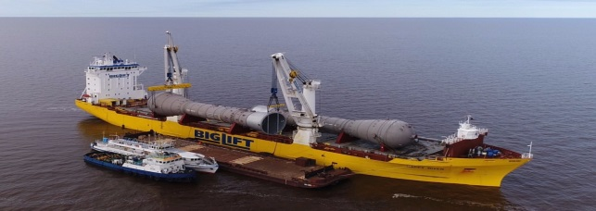
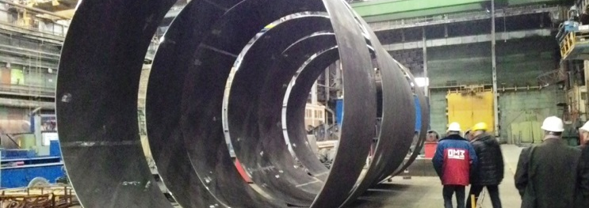
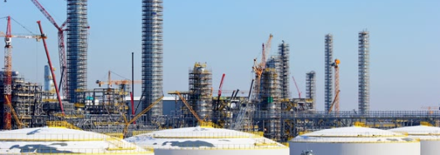
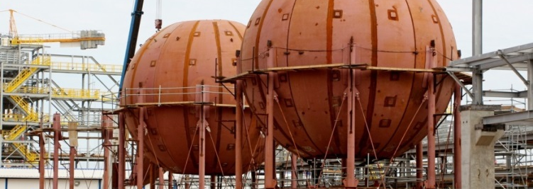
Система менеджмента качества НИПИГАЗ аккумулирует опыт и компетенции компании по управлению поставками и логистикой в России и за рубежом
9001
18001
ИСМ
14001
УПРАВЛЕНИЕ ПОСТАВКАМИ
Организация взаимодействия между проектировщиками и закупщиками в процессе предквалификации поставщиков
Проведение технико-коммерческих переговоров
Согласование РКД поставщиков и её интеграции в Рабочую документацию
Создание базы знаний относительно реальных возможностей российских поставщиков
по различным группам оборудования
Определение приоритетных партнеров для будущего сотрудничества
Наличие успешной практики привлечения субподрядчиков на ЕР и ЕРС контракты по специализированным объектам
УПРАВЛЕНИЕ ЛОГИСТИКОЙ
Практика самостоятельного управления логистикой оборудования и материалов, исключенных из «твердых цен» ЕР-контрактов, как следствие →
существенное снижение затрат
Применение структуры расценок, максимально отражающих структуру
себестоимости перевозки
Снижение рисков задержки крупногабаритов за счет ранней мобилизации
Единая диспетчеризация всех грузовых потоков
Сквозная система управления таможенной логистикой
Гибкое перераспределение потоков между альтернативными транспортными коридорами
Практика использования единого подрядчика на «последнюю милю» и вертикализацию крупногабаритных грузов

Slide 17

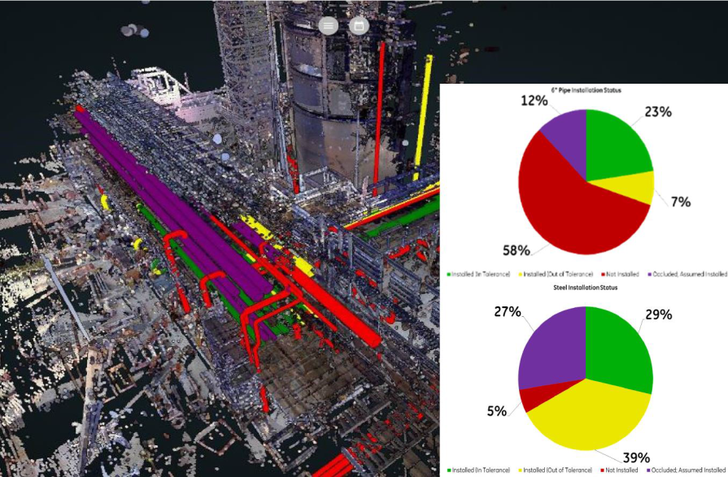
Автоматизация и цифровизация проектирования и управления строительством
9001
18001
ИСМ
14001
ТЕХНОЛОГИИ НИПИГАЗ СЕГОДНЯ
Проектирование в 3D для раннего выявления коллизий
Высокая степень автоматизации интерфейсов между 3D моделью и расчетными программами по дисциплинам
Завершение внедрения собственной системы управления фронтами работ от проектирования до СМР на базе 1С, по возможностям сопоставимой с ведущими зарубежными аналогами (CMS Linde)
Запуск процесса автоматизированной подготовки отчетности и бизнес-аналитики по проектам на платформе Qlik
ПЛАНИРУЕТСЯ
Дальнейшее развитие собственного программного
обеспечения и автоматизация бизнес-процессов
Интеграция 3D моделей с планами-графиками работ, использование полученных 4D моделей для анализа эффективности организации СМР и оценки прогресса
Тестирование технологии 3D лазерного сканирования в целях контроля соответствия фактического статуса СМР на площадке 3D модели и плану-графику реализации проекта
Пример работы технологии 3D лазерного сканирования VEERUM

Slide 18
Систематизация и применение полученного опыта и лучших практик по результатам реализации проектов
9001
18001
ИСМ
14001
Проектирование
Закупка
Строительство
Эксплуатация (заказчик)
Замечания и лучшие практики внутреннего контроля: нормоконтроль, техническая экспертиза
Замечания и предложения
от производителей / поставщиков
Замечания и лучшие практики
в рамках СМР (TQ/SQ)
Замечания и предложения от
Заказчика (СRS)
Замечания от
Надзорных органов
Ошибки
Лучшие практики
Выученные
уроки
СИСТЕМНЫЕ ДЕЙСТВИЯ
АНАЛИЗ
НЕМЕДЛЕННЫЕ ДЕЙСТВИЯ
Корректировка процессов
Обучение персонала
Применение IT инструментов
Пополнение баз оптимальных типовых решений, лучших практик и выученных уроков
Исправление ПД, РД
Изменения в организации работ
по проектам

